Slide 1

CUAI 4팀
2025.04.28
발표자 : 강태혁
Notes:
여기부터는 스터디 발표에 쓰이는 PPT 슬라이드입니다!

Slide 2
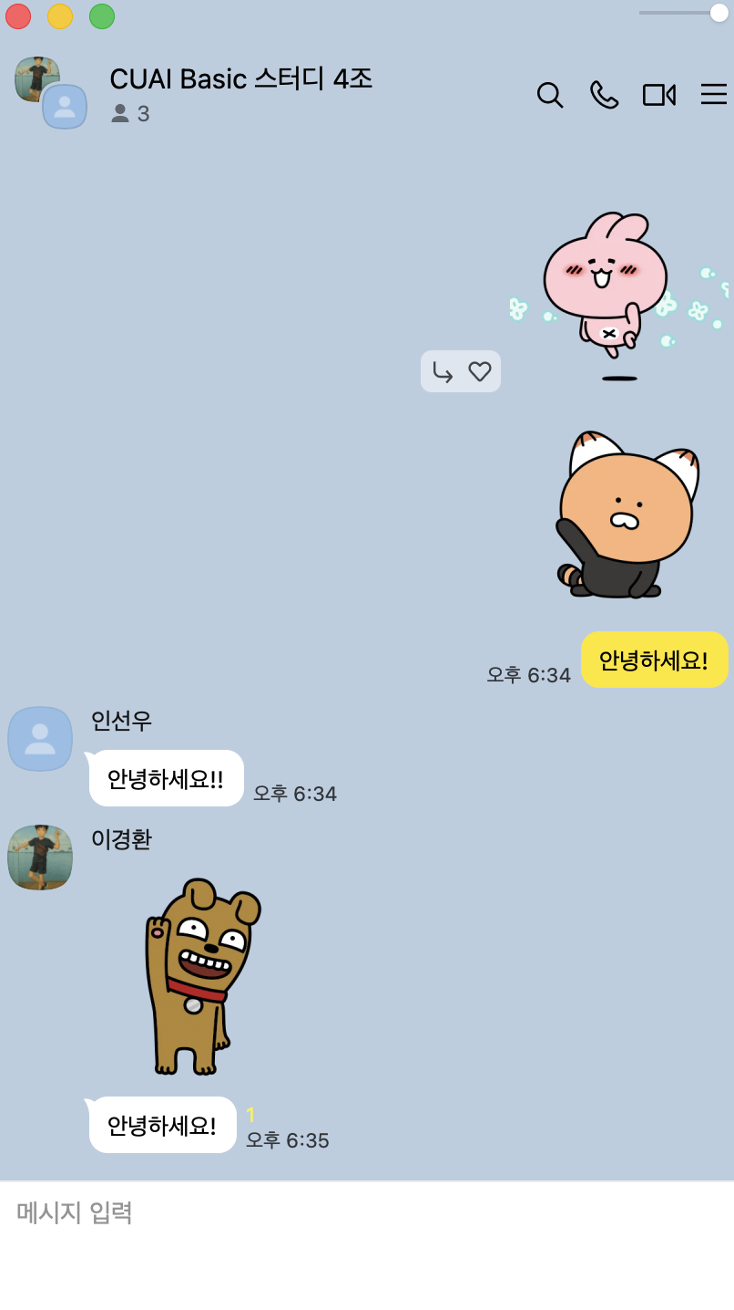
스터디원 소개 및 만남 인증
스터디원 1 : 강태혁
스터디원 2 : 인선우
스터디원 3 : 이경환
.
.
.
Notes:
이렇게 스터디원들을 만나 공부하신 사진을 넣어주시고 만남 인증을 해주세요!
비대면일 경우 화면 캡처를 이용해주시면 됩니다
지난 기수에서는 이걸 많이 까먹고 안올리셔서 전반적으로 스터디 참여가 저조했던 면이 있었는데, 스터디의 원활한 유지를 위해 꼭 잊지말고 첨부해주시면 감사하겠습니다!

Slide 3
목차
01. 주제 소개
02. 데이터셋 설명
03. 프로젝트 목표

Slide 4
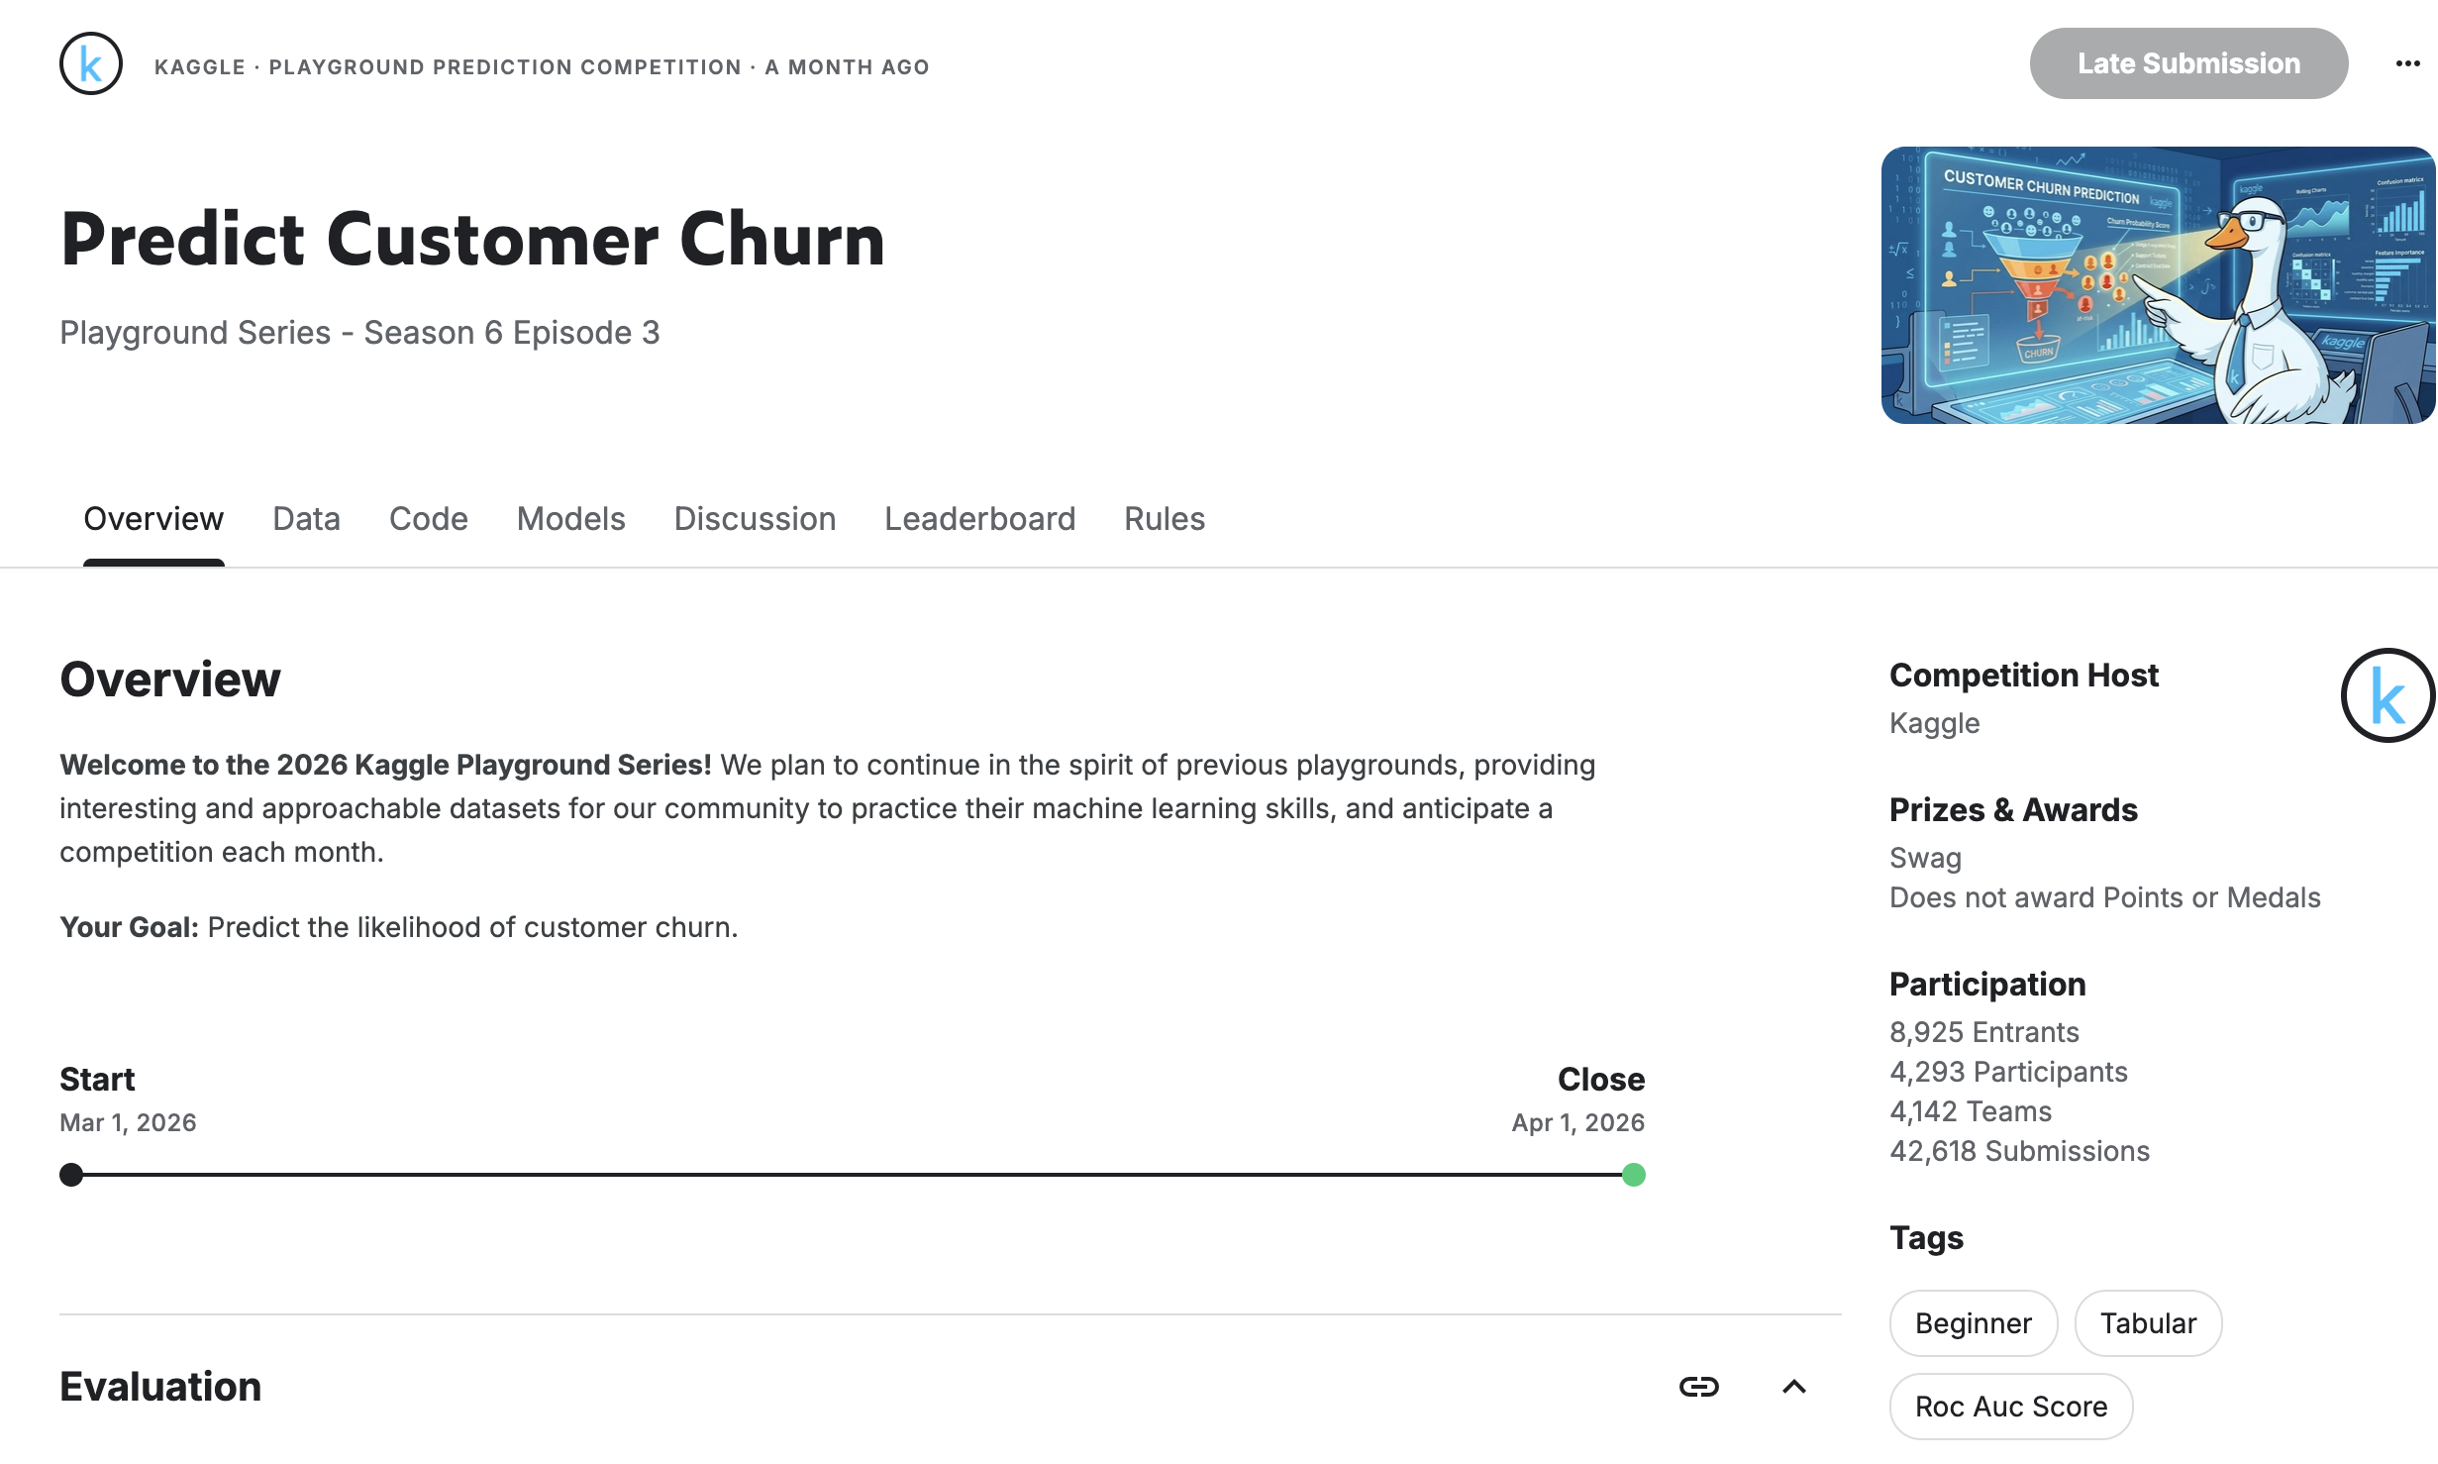
주제 소개
Predict the likelihood of customer churn.

Slide 5
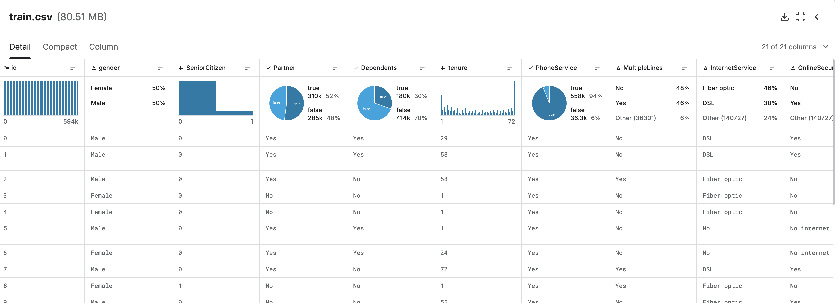
데이터셋

Slide 6
프로젝트 목표
EDA 연습
LightGBM, XGBoost, CatBoost를 활용한 앙상블
상위 랭크된 팀의 코드 분석

